Slide 1
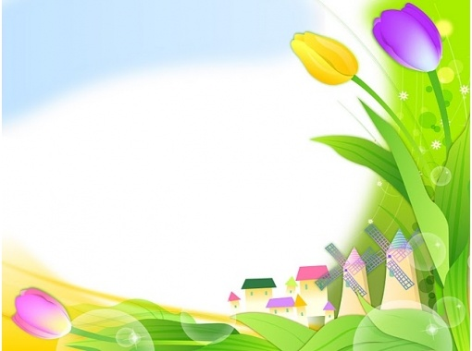
Занятие по развитию речи в старшей группе «Фунтик» Тема: ««Составление рассказа по картине о весне»

Slide 2
Цель: Продолжать учить составлять небольшие рассказы по картине. Активизация слов: весна, весенняя, весеннее, ручей-ручеек. Продолжать учить пользоваться в речи сложными и простыми предложениями; работа над звуками «л-л», «р-р».

Slide 3
Круг радости Здравствуй день, здравствуй друг Здравствуй песен щедрый круг Здравствуй мир, здравствуй век Здравствуй добрый человек. .

Slide 4
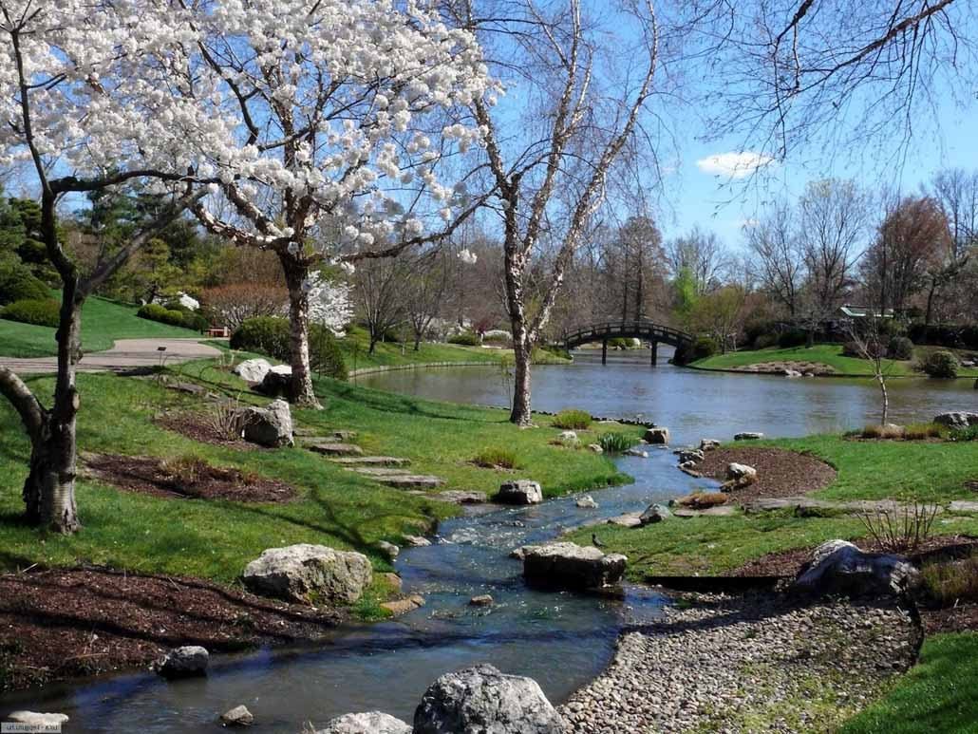

Slide 5
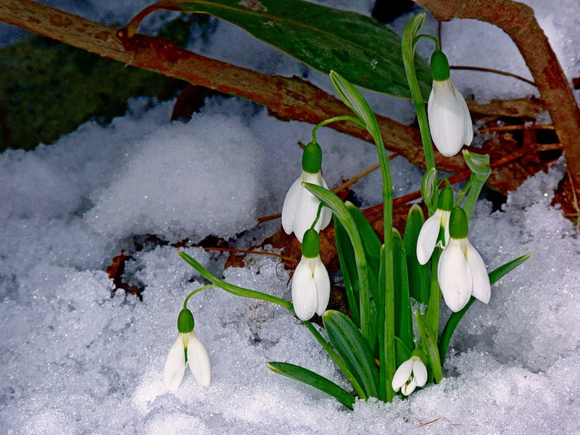

Slide 6
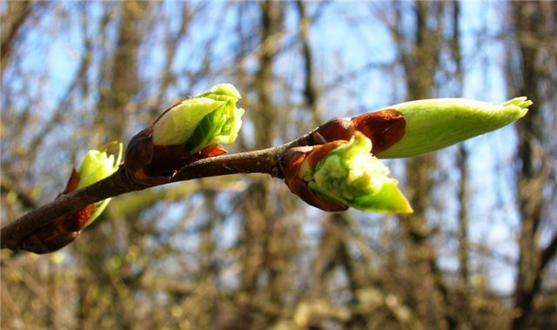

Slide 9
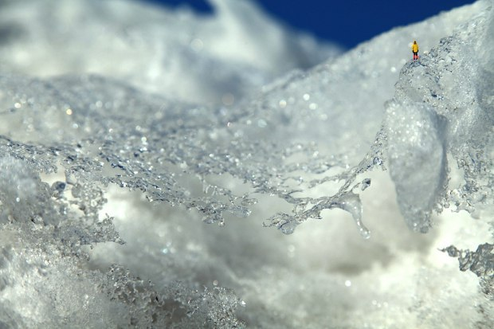

Slide 11
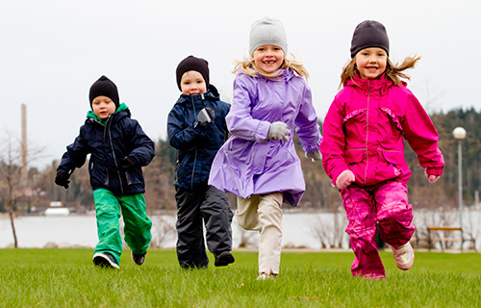

Slide 12
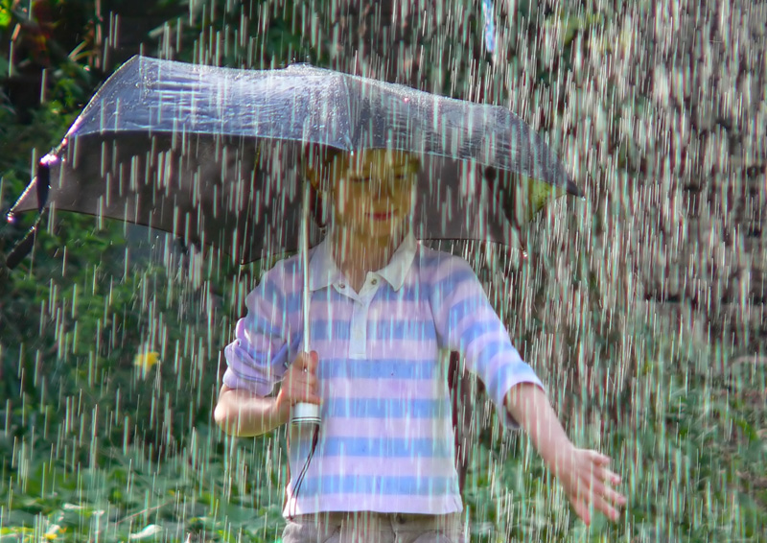

Slide 13
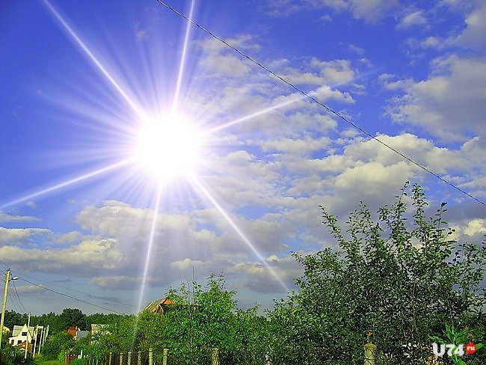

Slide 14
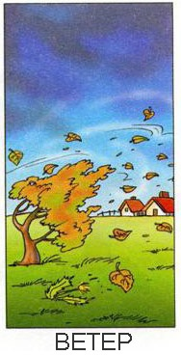

Slide 15
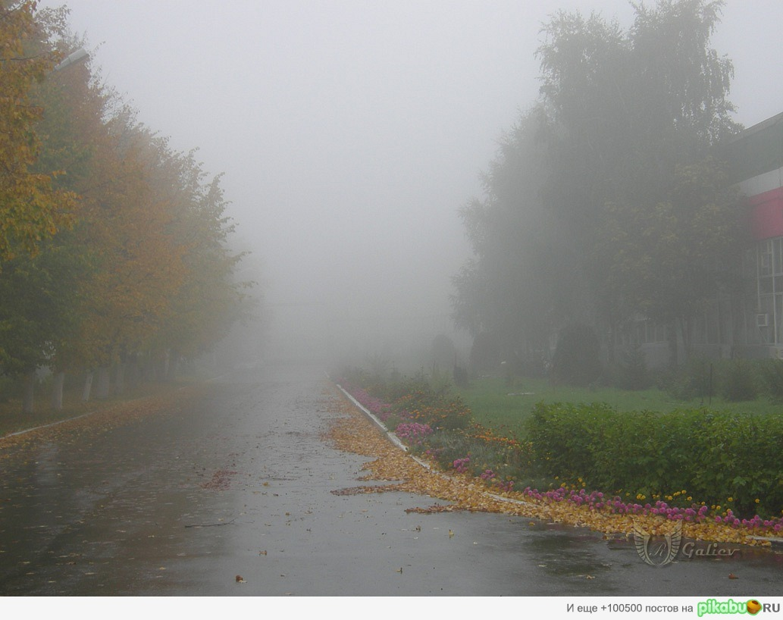

Slide 16
Пальчиковая гимнастика
С крыши капает капель(пальцы стучат по ладошке кап-кап-кап )
Это к нам пришёл апрель(кап-кап-кап)
Солнце припекло сильней(солнышко из ладошек)
И быстрей звенит капель(кап-кап-кап)

Slide 17
Пословицы о весне:
1.Вода с гор потекла – весну принесла. 2.Март с водой, апрель с весной. 3.Где в апреле река, там, в июле лужица. 4.Весна красна цветами, а осень – плодами.

Slide 18
Физминутка.
Солнце стало пригревать, Стали капельки стучать, Капля раз, капля два Капли медленно сперва. А потом быстрей, быстрей Побежали ручейки, Их попробуй, догони!

Slide 20
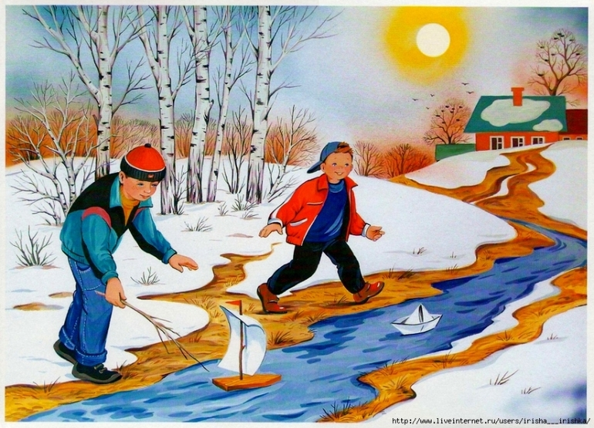

Slide 21
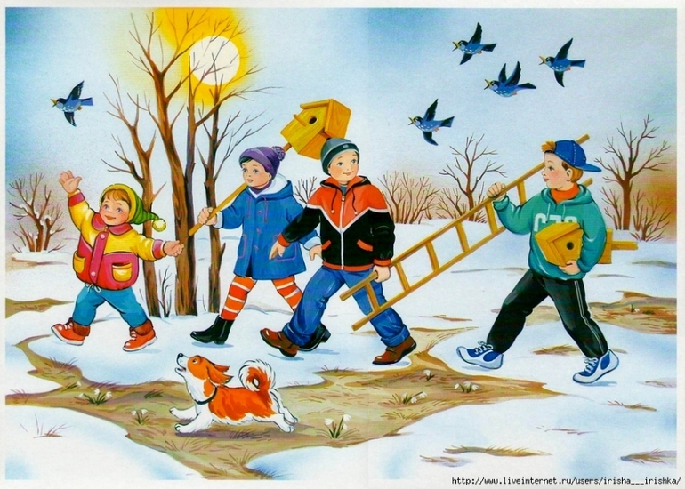

Slide 22
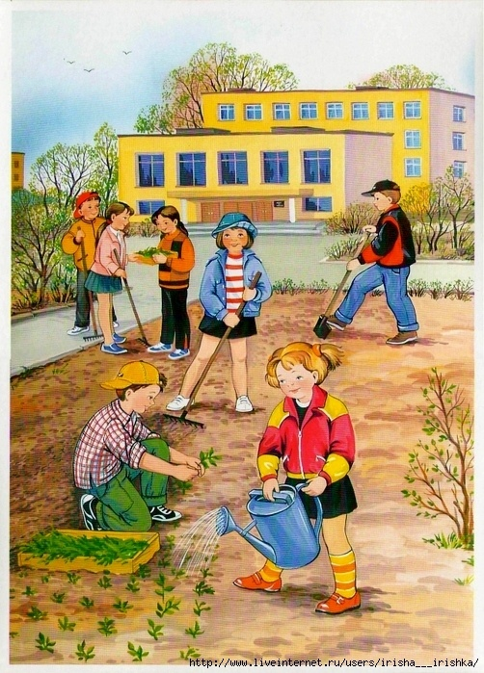

Slide 23
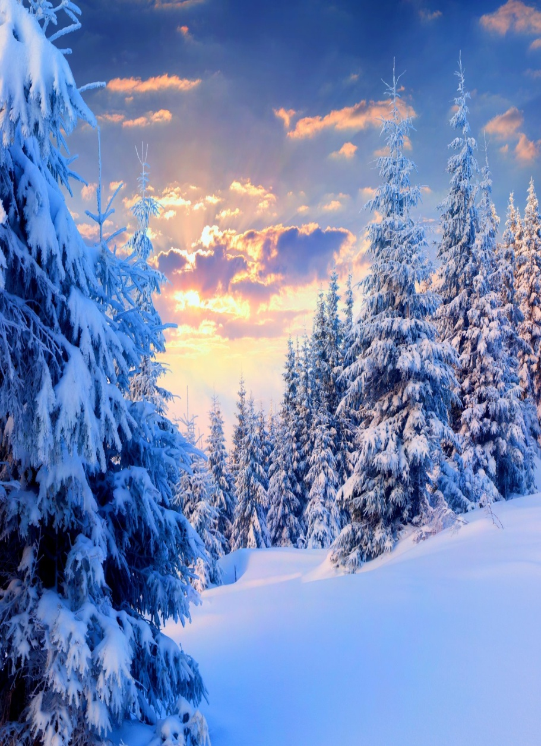
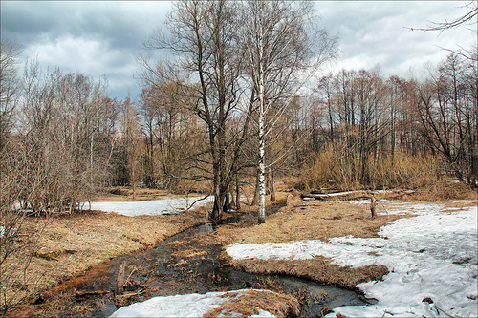

Slide 24
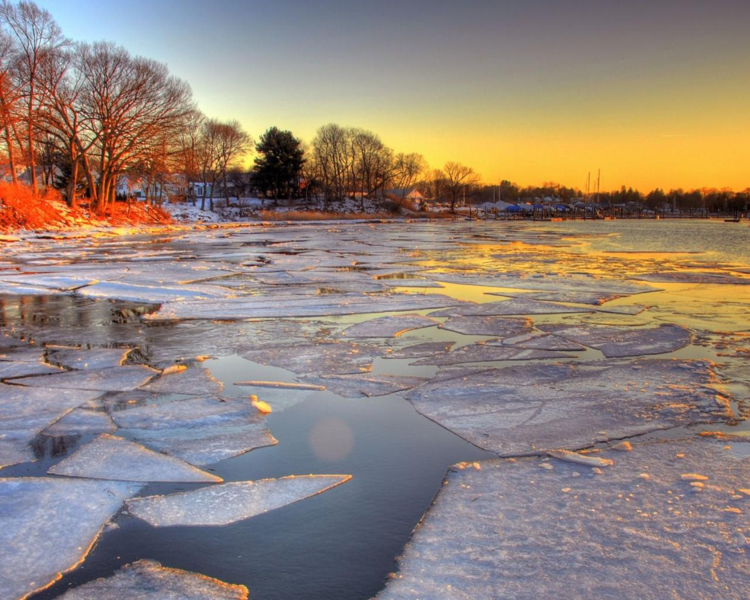
Спасибо за внимание !

